Slide 1
Deutsche Dialekte
Schwäbisch

Slide 2
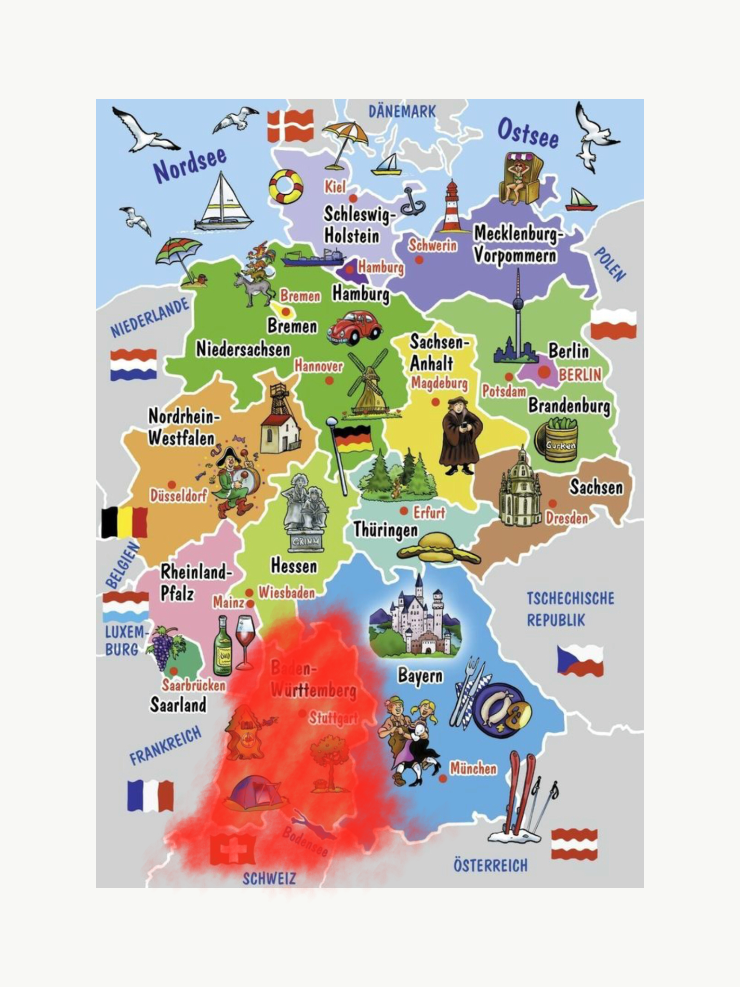
Wo wird das gesprochen?

Slide 3
Wie spricht man „Schwäbisch“?
Jedes „-chen“ durch ein „-le“ ersetzen
Mädchen = Mädle
Brötchen = Brötle
Mäppchen = Mäpple
Schirmchen = ?

Slide 4
Wie spricht man „Schwäbisch“?
Jedes „-chen“ durch ein „-le“ ersetzen
Mädchen = Mädle
Brötchen = Brötle
Mäppchen = Mäpple
Schirmchen = Schirmle

Slide 5
Wie spricht man „Schwäbisch“?
2. Jedes „-ei“ durch ein „-oi“ ersetzen
Nein = Noi
weißt = woischd
heißt = hoischd
kein = ?

Slide 6
Wie spricht man „Schwäbisch“?
2. Jedes „-ei“ durch ein „-oi“ ersetzen
Nein = Noi
weißt = woischd
heißt = hoischd
kein = koi

Slide 7
Wie spricht man „Schäbisch?“
3. k, p und t durch b, d und g ersetzen
Bitte = Bidde
Tag = Dag
Decke = Degge
Papier = ?

Slide 8
Wie spricht man „Schäbisch?“
3. k, p und t durch b, d und g ersetzen
Bitte = Bidde
Tag = Dag
Decke = Degge
Papier = Babier

Slide 9
Wie spricht man „Schwäbisch“?
4. Etwas weglassen
Ich = I
der = dr
eine / einer = a
5. Wo es geht, ein „gell“ hinzufügen

Slide 10
Ein paar Beispiele
Hochdeutsch: „Ich kaufe mir einen neuen Hut.“
Schwäbisch: „I gauf‘ mir a neues Hütle gell.“
Hochdeutsch: „Bringst du mir eine Brezel mit?“
Schwäbisch: „Bringsch mir a Brezle mit gell?“

Slide 11
Und jetzt seid ihr an der Reihe…

